Slide 1
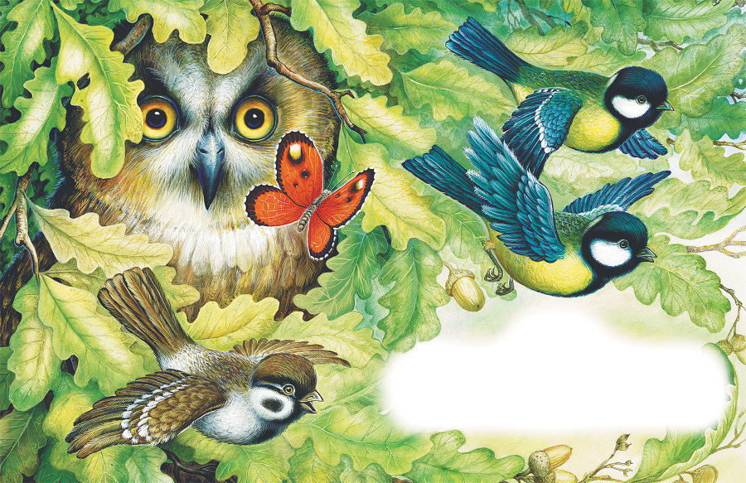
Дикие птицы

Slide 2
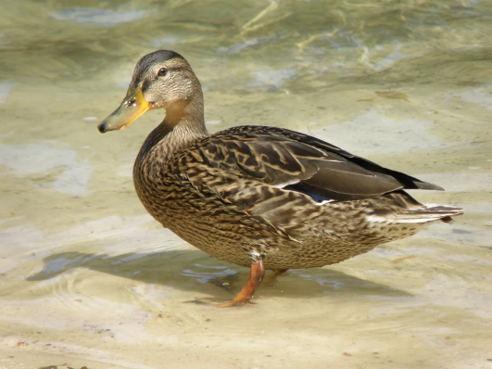
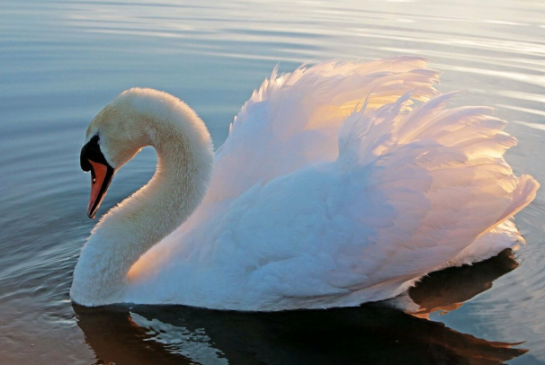
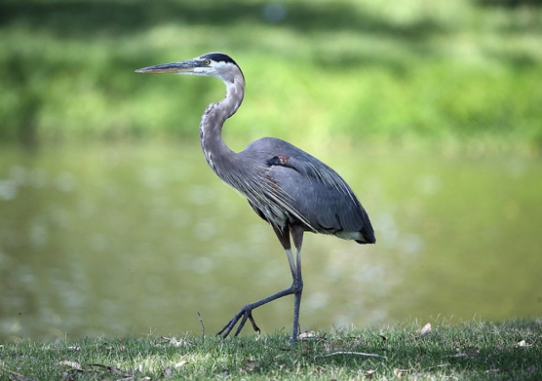
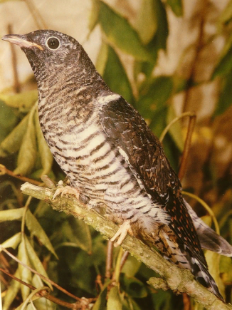
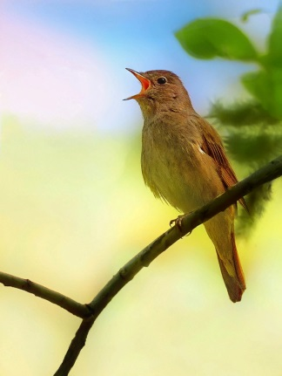
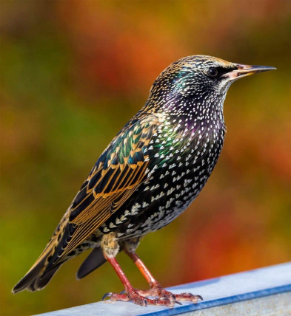
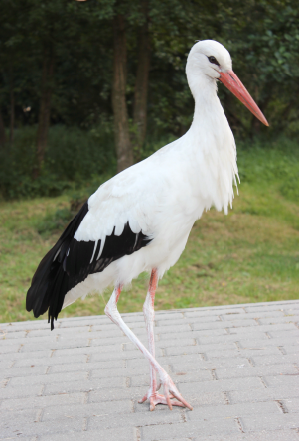
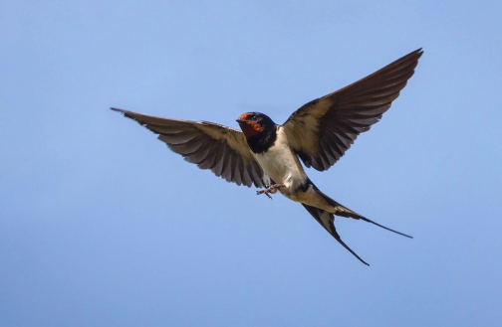
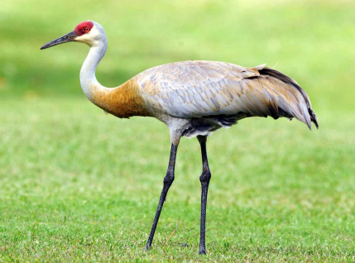
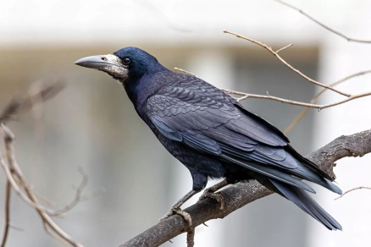
Перелетные птицы
Дикая утка Лебедь Цапля
Кукушка Соловей Скворец Аист
Ласточка Журавль Грач

Slide 3
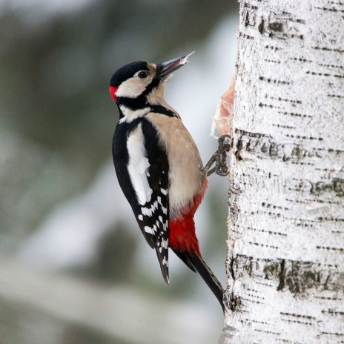
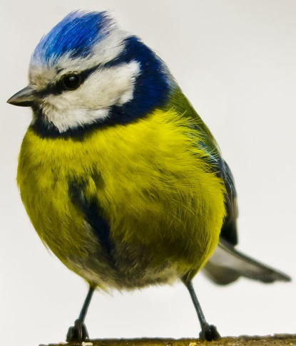
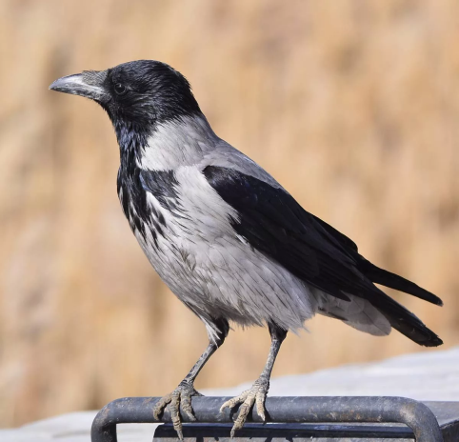
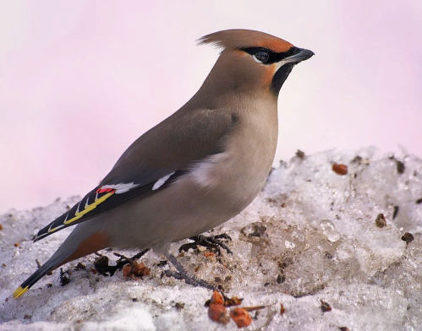
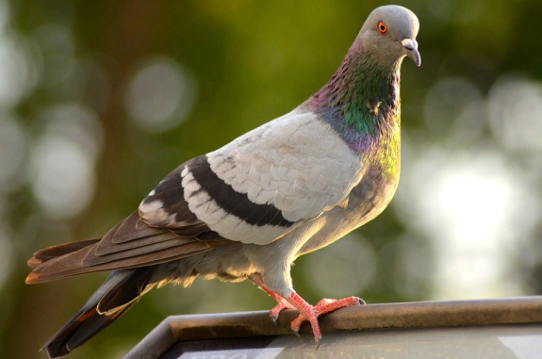
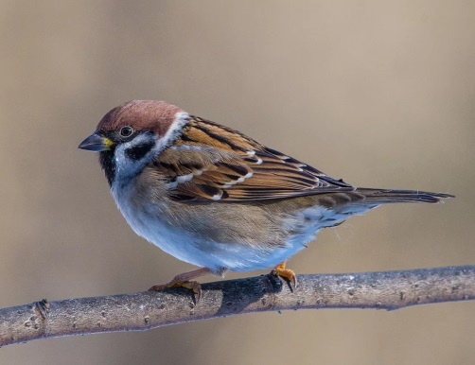
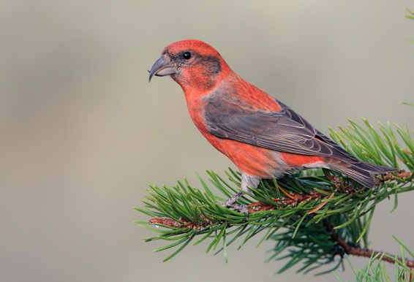
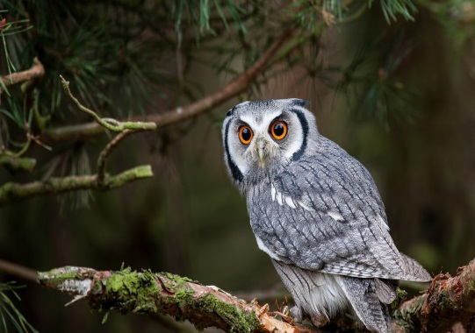
Зимующие птицы
Дятел
Синица
Свиристель
Ворона
Голубь
Воробей
Клест
Сова

Slide 4
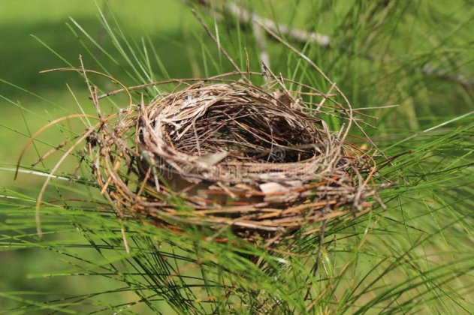
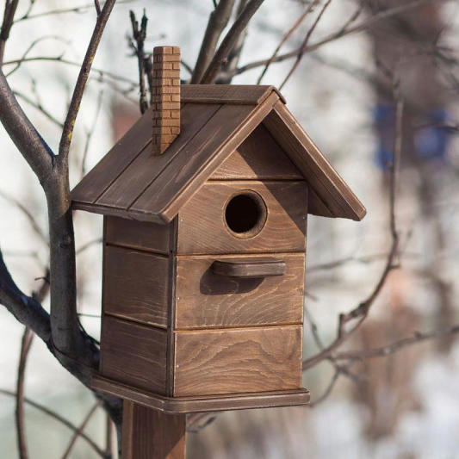
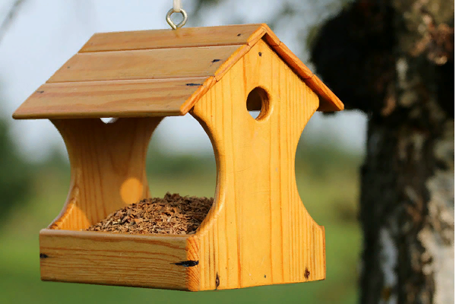
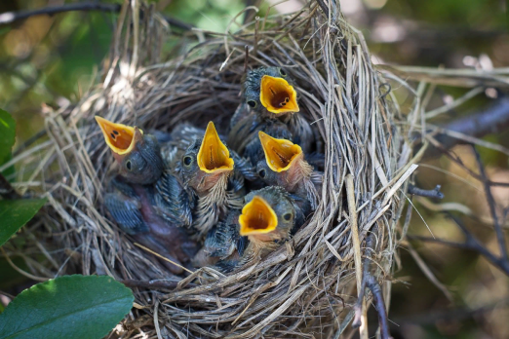
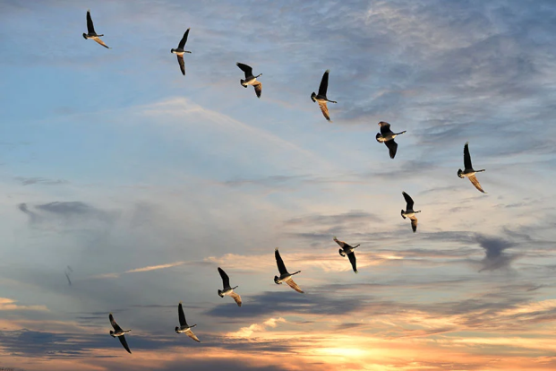
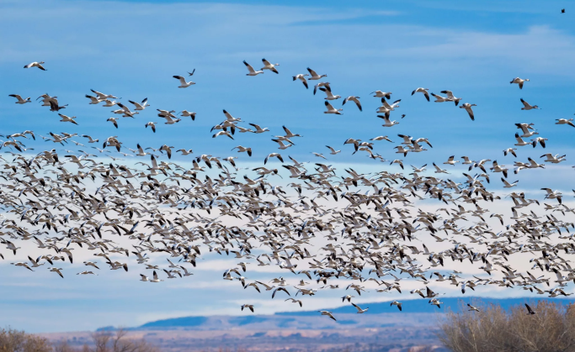
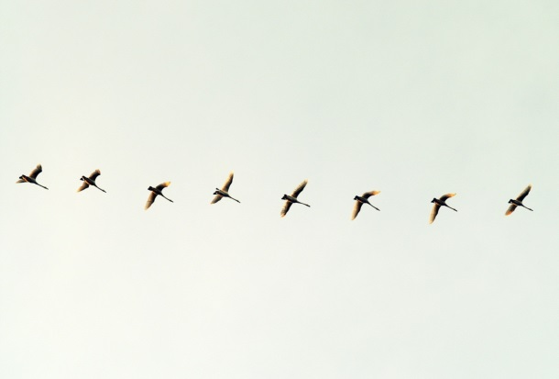
Учим новые слова
Гнездо
Кормушка
Скворечник
Птенцы
Птицы улетают клином , стаей, вереницей.

Slide 5
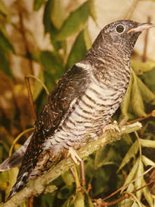
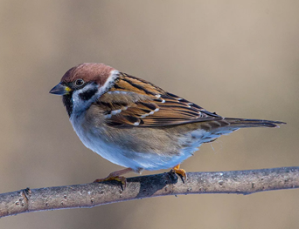
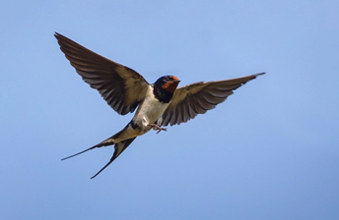
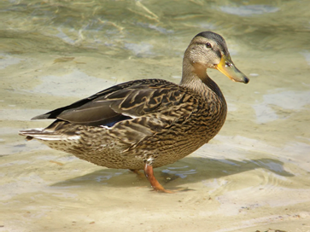
КТО КАК ГОЛОС ПОДАЁТ: Кукушка – кукует. Ласточка – щебечет. Соловей – поет. Журавль – курлыкает. Утка – крякает. Ворона -каркает.
Воробей-чирикает.

Slide 6
Догадайся, как можно их назвать. Какие они?
У аиста длинный клюв. Он какой? Длинноклювый аист.
Синица с желтой грудкой. Желтогрудая синица.
Дятел с красной головой. Красноголовый дятел.
Свиристель ест насекомых. Насекомоядная свиристель.
Утка плавает в воде. Водоплавающая утка.
У соловья звонкий голос. Звонкоголосый соловей.
У журавля тонкие ноги. Тонконогий журавль.
У ласточки быстрые крылья. Быстрокрылая ласточка.

Slide 7
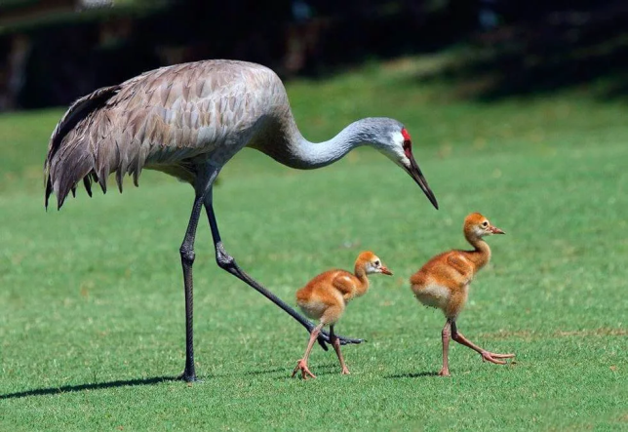
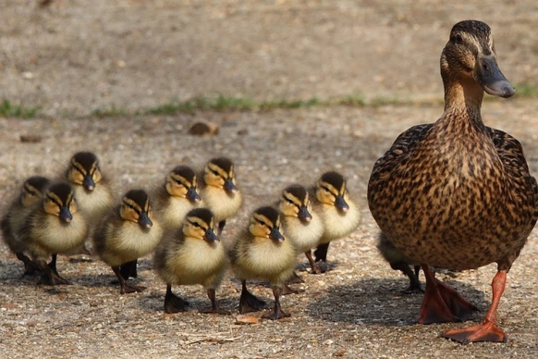
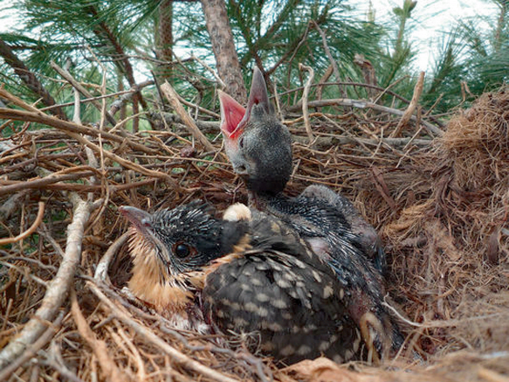
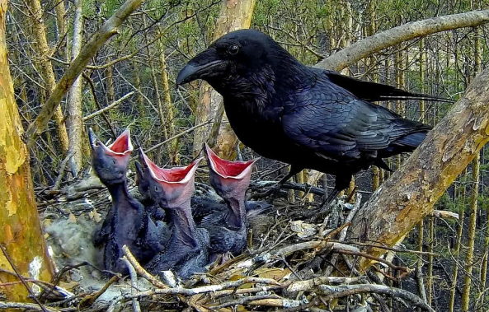
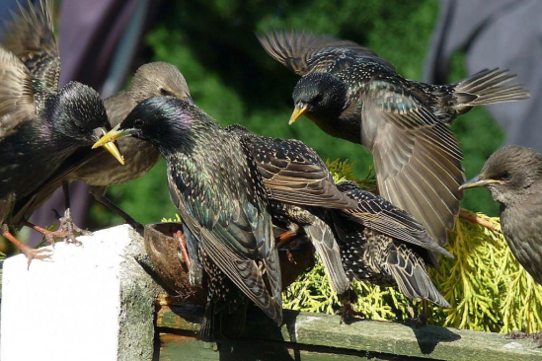
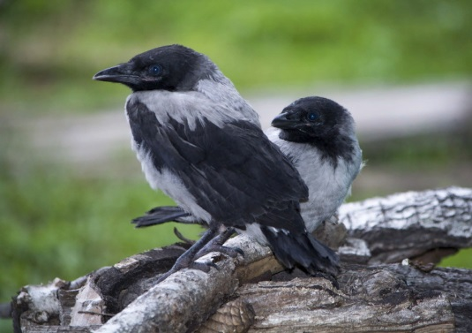
Назови птенцов
У журавля – журавлята. У грача – грачата. У скворца – скворчата. У утки - ... . У кукушки - ... . У вороны-…..

Slide 8
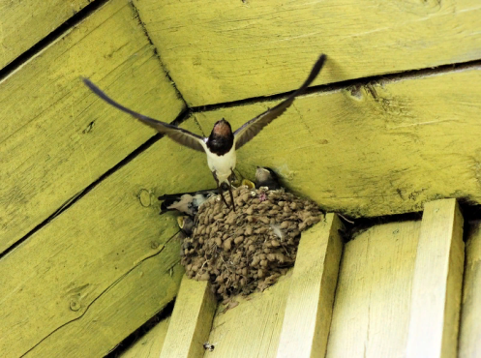
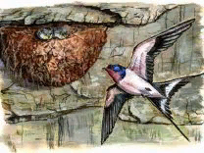
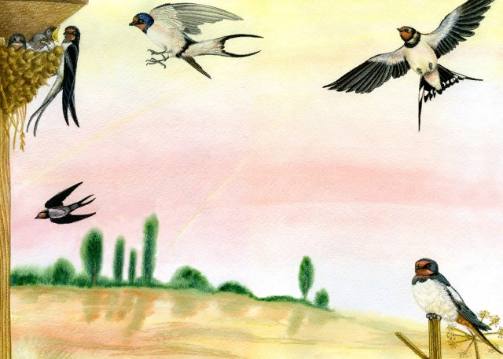
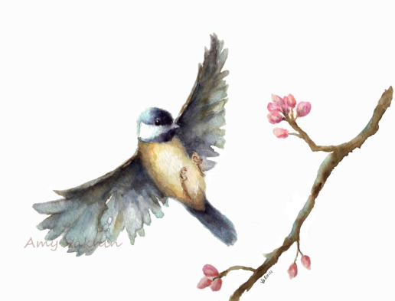
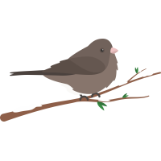
ПОДБЕРИ НУЖНЫЙ ПО СМЫСЛУ ПРЕДЛОГ (ИЗ, В, НАД, НА)
Ласточка вылетела ... гнезда. Ласточка прилетела ... гнездо. Ласточка кружит ... гнездом. Синица летает ... веткой.
Воробей сидит …. ветке.

Slide 9
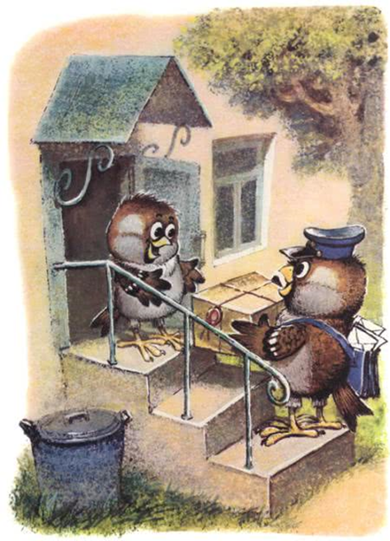
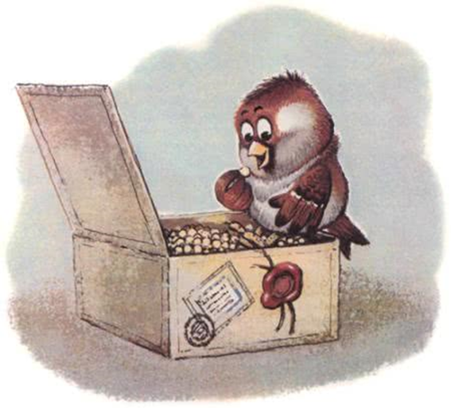
Урок дружбы . М.С. Пляцковский
Жили два воробья — Чик и Чирик.
Однажды Чику пришла посылка от бабушки. Целый ящик пшена. Но Чик об этом ни словечка не сказал своему приятелю.
«Если я пшено раздавать буду, то себе ничего не останется», — подумал он. Так и склевал все зёрнышки один. А когда ящик выбрасывал, то несколько зёрнышек все же просыпалось на землю.

Slide 10
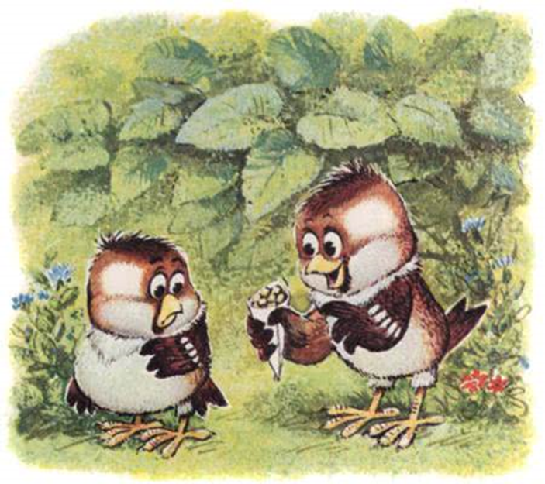
Нашёл эти зёрнышки Чирик, собрал в пакетик аккуратно и полетел к своему приятелю Чику.
— Здравствуй, Чик! Я сегодня нашёл десять зёрнышек пшена. Давай их поровну разделим и склюём.
— Не надо… Зачем?.. — стал отмахиваться крылышками Чик. — Ты нашёл — ты и клюй!
— Но мы же с тобой друзья, — сказал Чирик. — А друзья все должны делить пополам. Разве не так?
— Ты, наверно, прав, — ответил Чик.
Ему стало очень стыдно. Ведь он сам склевал целый ящик пшена и не поделился с другом, не дал ему ни одного зёрнышка. А сейчас отказаться от подарка приятеля это значит обидеть его.
Взял Чик пять зернышек и сказал: — Спасибо тебе, Чирик! И за зёрнышки, и за урок… дружбы…

Slide 11
Закончи предложения и перескажи сказку.
Жили два воробья — ………...
Однажды Чику пришла посылка …….. Целый ящик …….. Но Чик об этом ни словечка не сказал ……….
«Если я пшено раздавать буду, то себе ничего ………», — подумал он. Так и склевал все зёрнышки один. А когда ящик выбрасывал, то несколько зёрнышек ……...
Нашёл эти зёрнышки Чирик, собрал в пакетик аккуратно и полетел …….
— Здравствуй, Чик! Я сегодня нашёл десять ……... Давай их поровну …… .
— Не надо… Зачем?.. — стал отмахиваться крылышками Чик. — Ты нашёл — ты ….!
— Но мы же с тобой друзья, — сказал Чирик. — А друзья все должны …. Разве не так?
— Ты, наверно, прав, — ответил Чик.
Ему стало очень ….. Ведь он сам склевал целый ящик пшена и не поделился с другом, не дал ему …….. А сейчас отказаться от подарка приятеля это значит …...
Взял Чик пять зернышек и сказал: — Спасибо тебе, Чирик! И за зёрнышки, и за …….…

